Slide 1

基于人体姿态检测的智能课堂拍摄装置
刘济源 葛海涛 秦育彬

Slide 2
目录
项目功能实现
项目技术要点
项目实验平台
项目成果展示

Slide 3
目录
项目功能实现
项目技术要点
项目实验平台
项目成果展示

Slide 4
项目功能实现
图像预处理（亮度调节）
人体关键点检测
人体姿态状态结算
自动拍摄、转码
手写文字识别
网页制作

Slide 5
项目功能实现
图像预处理（亮度调节）
人体关键点检测
人体姿态状态结算
自动拍摄、转码
手写文字识别
网页制作

Slide 6
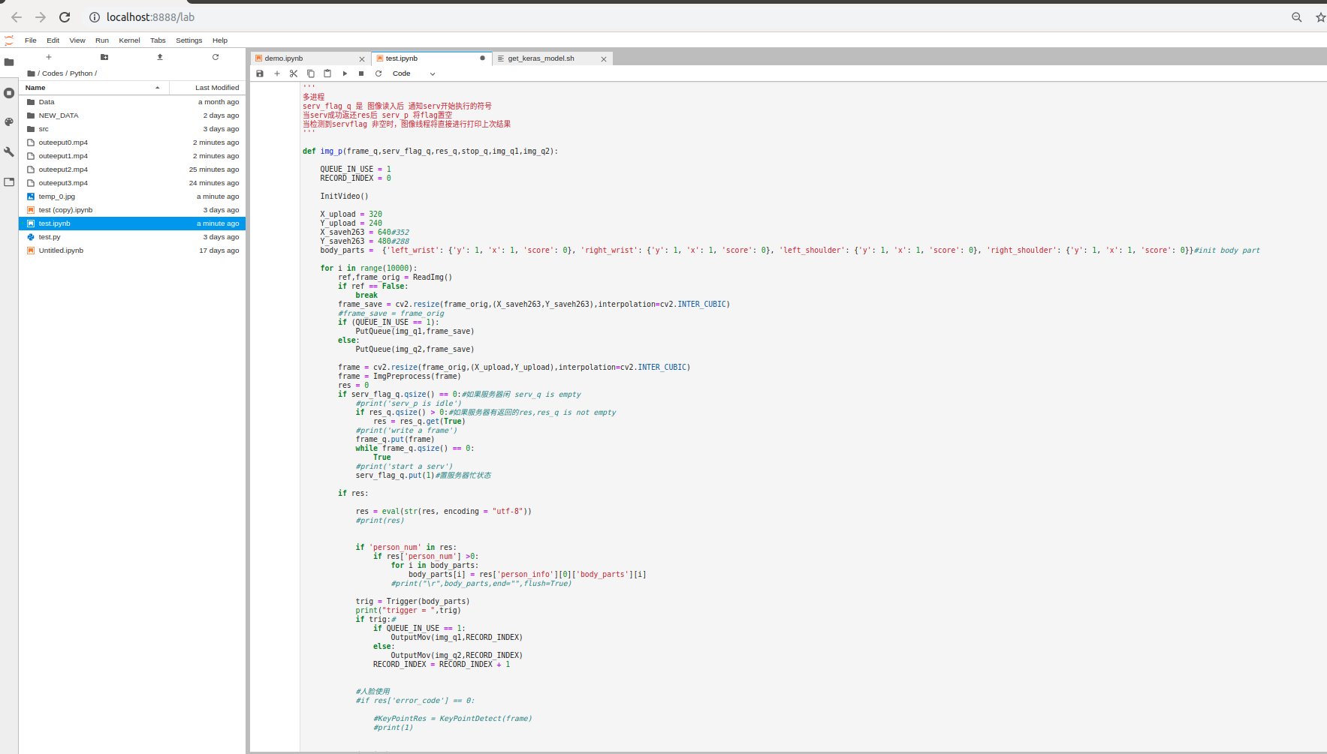
项目功能实现
图像预处理（亮度调节）
人体关键点检测
人体姿态状态结算
语音识别
自动拍摄、转码
手写文字识别
网页制作

Slide 7
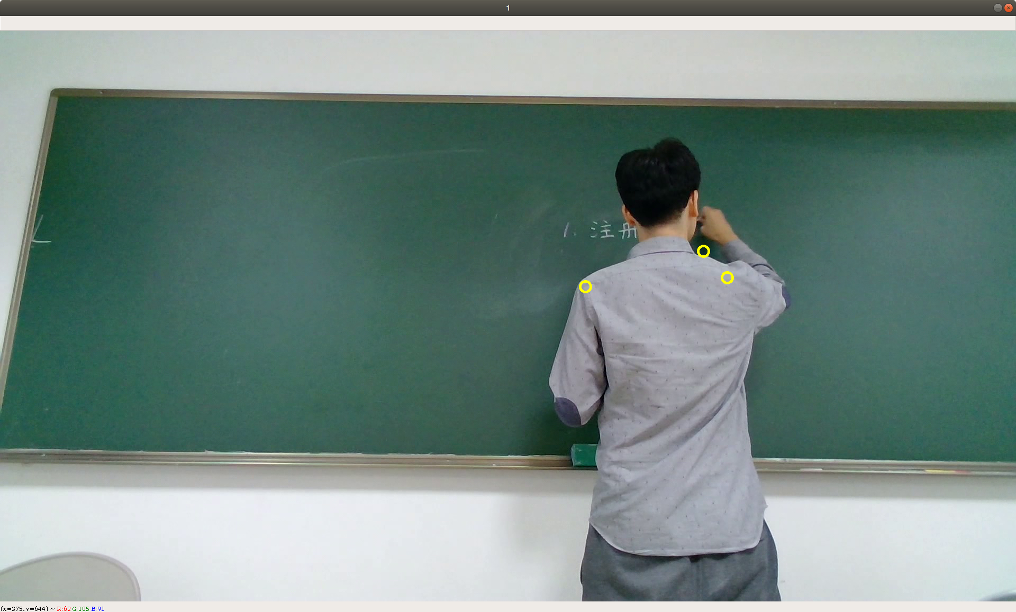
项目功能实现
图像预处理（亮度调节）
人体关键点检测
人体姿态状态结算
语音识别
自动拍摄、转码
手写文字识别
网页制作

Slide 8
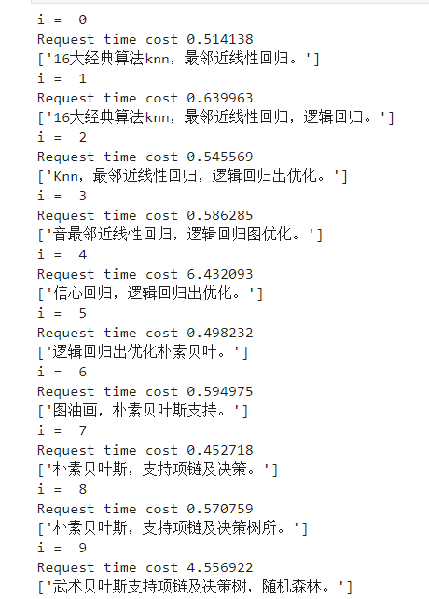
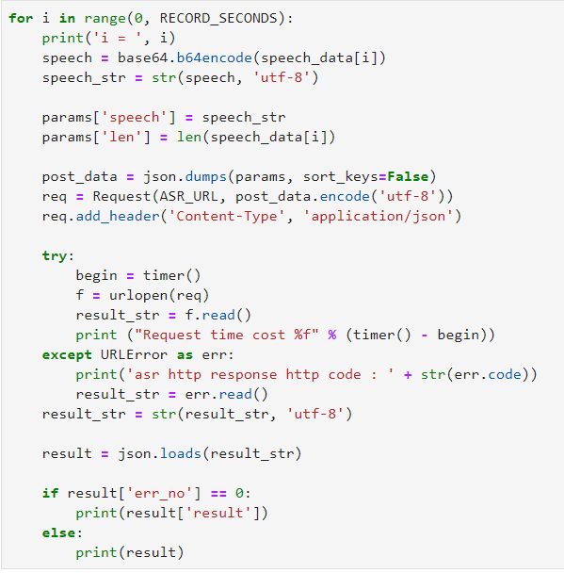
项目功能实现
图像预处理（亮度调节）
人体关键点检测
人体姿态状态结算
语音识别
自动拍摄、转码
手写文字识别
网页制作

Slide 9
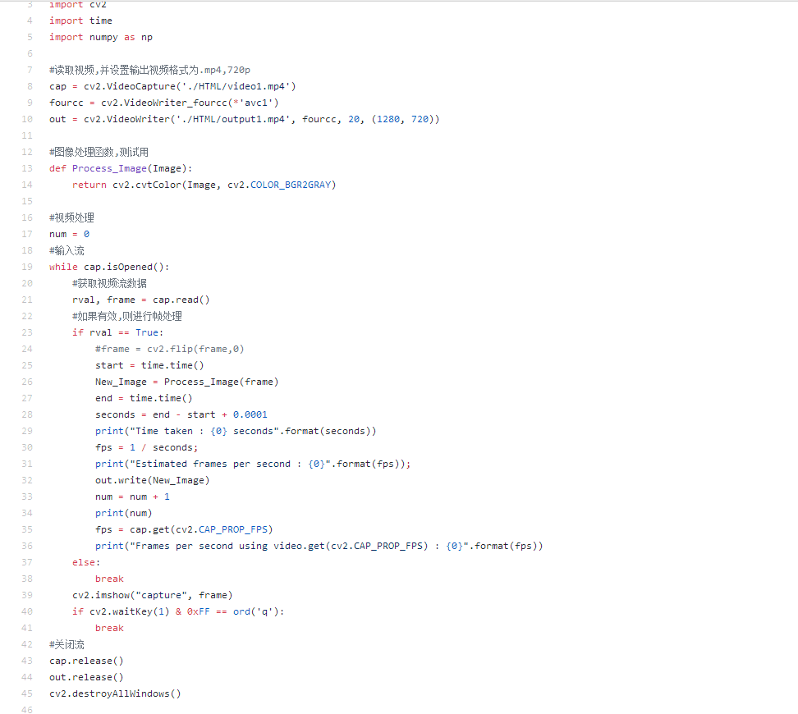
项目功能实现
图像预处理（亮度调节）
人体关键点检测
人体姿态状态结算
语音识别
自动拍摄、转码
手写文字识别
网页制作

Slide 10
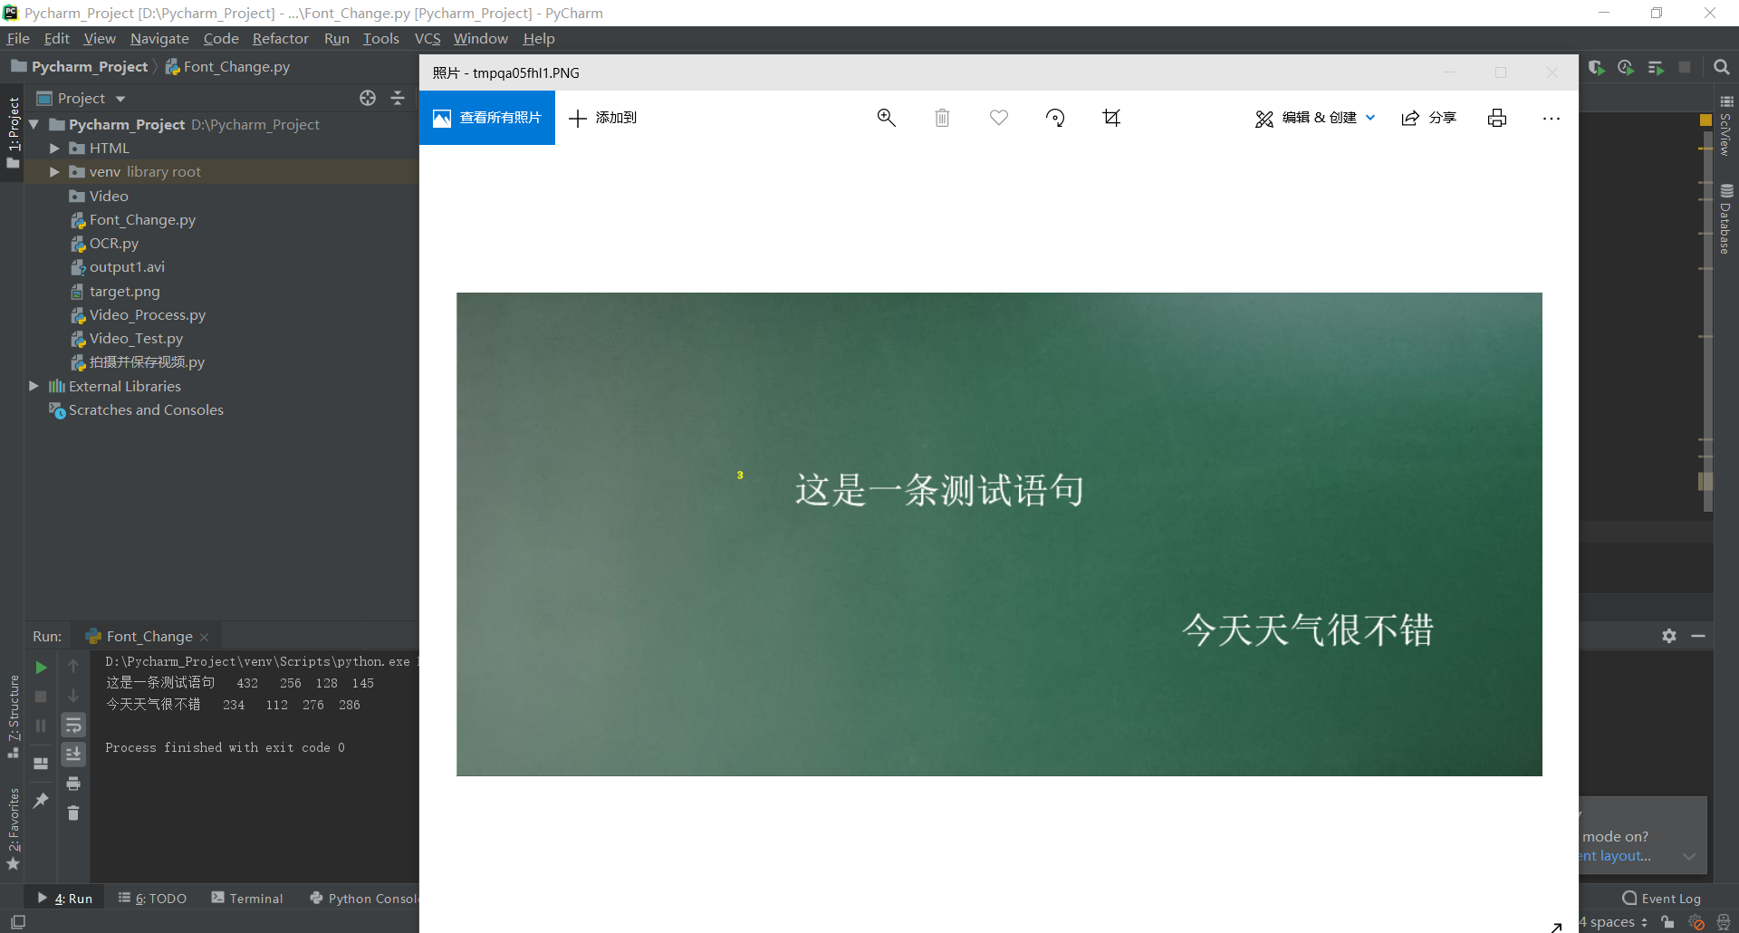
项目功能实现
图像预处理（亮度调节）
人体关键点检测
人体姿态状态结算
语音识别
自动拍摄、转码
手写文字识别
网页制作

Slide 11
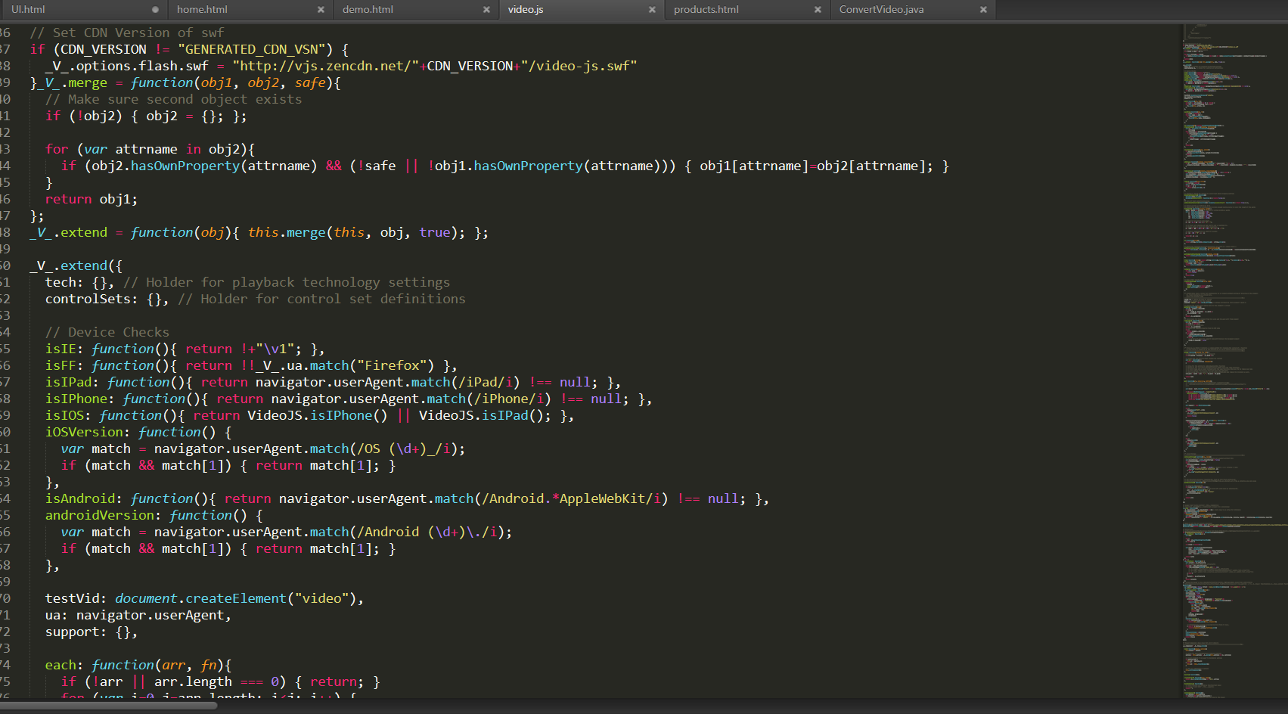

项目功能实现
图像预处理（亮度调节）
人体关键点检测
人体姿态状态结算
语音识别
自动拍摄、转码
手写文字识别
网页制作

Slide 12
项目技术要点
项目功能实现
项目技术要点
项目实验平台
项目成果展示

Slide 13
项目技术要点
图像预处理：
HSV直方图调整
人体姿态状态结算
滤波，消抖
RNN
OCR
RCNN

Slide 14
项目实验平台
项目功能实现
项目技术要点
项目实验平台
项目成果展示

Slide 15
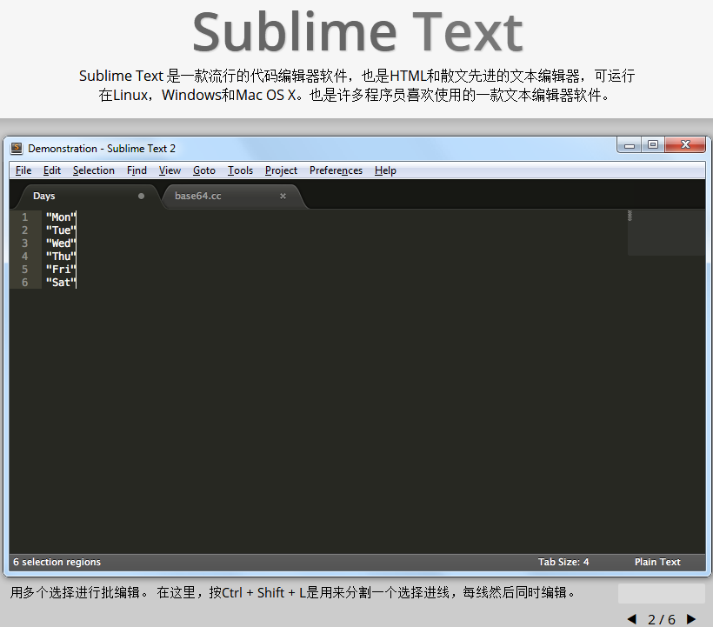

项目实验平台

Slide 16
项目成果展示
项目功能实现
项目技术要点
项目实验平台
项目成果展示

Slide 17
项目成果展示
视频太大，现场播放或演示

Slide 18
参考文献
[1]. 李健, 徐雪丽, 兰学渊, 等. 基于 Harris 角点检测的人体特征提取与测量[J]. 计算机测量与控制, 2014, 22(2): 367-369.
[2]. 殷海艳, 刘波. 基于部位检测的人体姿态识别[J]. 计算机工程与设计, 2013, 34(10): 3540-3544.
[3]. Mori S, Suen C Y, Yamamoto K. Historical review of OCR research and development[J]. Proceedings of the IEEE, 1992, 80(7): 1029-1058.
[4]. Sato T, Kanade T, Hughes E K, et al. Video OCR for digital news archive[C]//Proceedings 1998 IEEE International Workshop on Content-Based Access of Image and Video Database. IEEE, 1998: 52-60.

Slide 19
谢谢
Any Questions?

